Slide 1
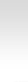


程序设计与算法(一)
C语言程序设计
信息科学技术学院
郭 炜
微信公众号
微博：http://weibo.com/guoweiofpku
学会程序和算法，走遍天下都不怕!
讲义照片均为郭炜拍摄
1

Slide 2
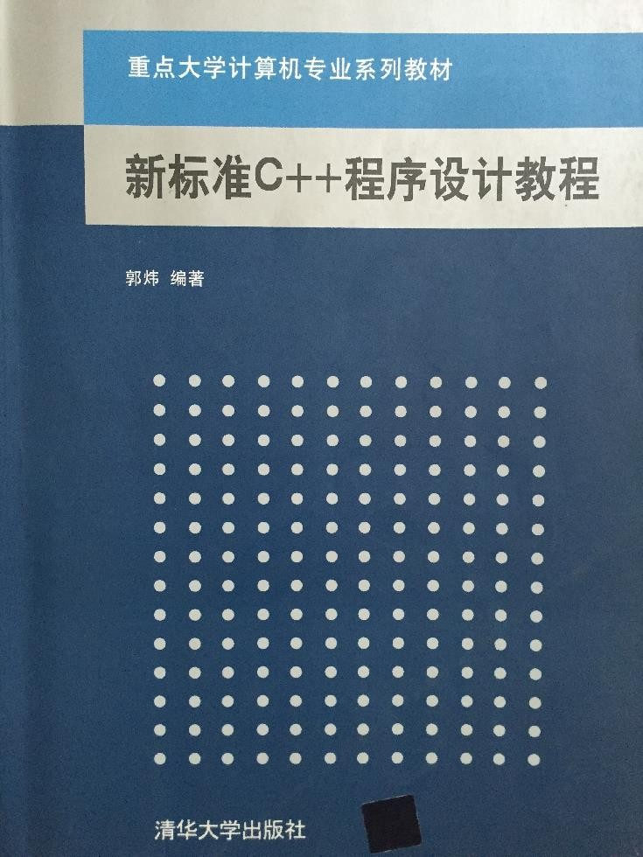
信息科学技术学院
指定教材：
《新标准C++程序设计教程》
郭炜 编著
清华大学出版社

Slide 3
结构(struct)
信息科学技术学院《程序设计与算法》

Slide 4

结构的概念
信息科学技术学院
法国戛纳海滨

Slide 5
现实需求
在现实问题中，常常需要用一组不同类型的数据来描述一个事物。比如一个
学生的学号、姓名和绩点。一个工人的姓名、性别、年龄、工资、电话......
如果编程时要用多个不同类型的变量来描述一个事物，就很麻烦。当然希望 只用一个变量就能代表一个“学生”这样的事物。
C++允许程序员自己定义新的数据类型。因此针对“学生”这种事物，可以 定义一种新名为Student的数据类型，一个Student类型的变量就能描述一个 学生的全部信息。同理，还可以定义数据类型 Worker以表示工人。

Slide 6
结构(struct)
用“struct”关键字来定义一个“结构”，也就定义了一个新的数据类型：
struct 结构名
{
类型名 成员变量名；
类型名 成员变量名； 类型名 成员变量名；
……
};

Slide 7
结构(struct)
例：
struct Student {
unsigned ID; char szName[20]; float fGPA;
};
Student 即成为自定义类型的名字，可以用来定义变量
Stuent s1,s2;

Slide 8
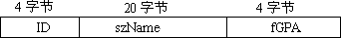
结构(struct)
例两个同类型的结构变量，可以互相赋值。但是结构变量之间不能用
“==”、“!=”、“<”、“>”、“<=”、“>=”进行比较运算。
一般来说，一个结构变量所占的内存空间的大小，就是结构中所有成员变 量大小之和。结构变量中的各个成员变量在内存中一般是连续存放的，
struct Student {
unsigned ID; char szName[20]; float fGPA;
};

Slide 9
结构(struct)
一个结构的成员变量可以是任何类型的，包括可以是另一个结构类型:
struct Date {
int year; int month; int day;
};
struct StudentEx {
unsigned ID; char szName[20]; float fGPA;
Date birthday;
};

Slide 10
结构(struct)
结构的成员变量可以是指向本结构类型的变量的指针
struct Employee {
string name; int age;
int salary;
Employee * next;
};

Slide 11
访问结构变量的成员变量
一个结构变量的成员变量，可以完全和一个普通变量
一样来使用，也可以取得其地址。使用形式：
struct Date {
int year; int month; int day;
};
struct StudentEx {
unsigned ID; char szName[20]; float fGPA; Date birthday;
};
结构变量名.成员变量名
StudentEx stu; cin >> stu.fGPA; stu.ID = 12345;
strcpy(stu.szName, "Tom"); cout << stu.fGPA; stu.birthday.year = 1984;
unsigned int * p = & stu.ID;
//p指向stu中的ID成员变量

Slide 12
结构变量的初始化
结构变量可以在定义时进行初始化:
StudentEx stu = { 1234,"Tom",3.78,{ 1984,12,28 }};
struct Date {
int year; int month; int day;
};
struct StudentEx {
unsigned ID; char szName[20]; float fGPA; Date birthday;
};
12

Slide 13
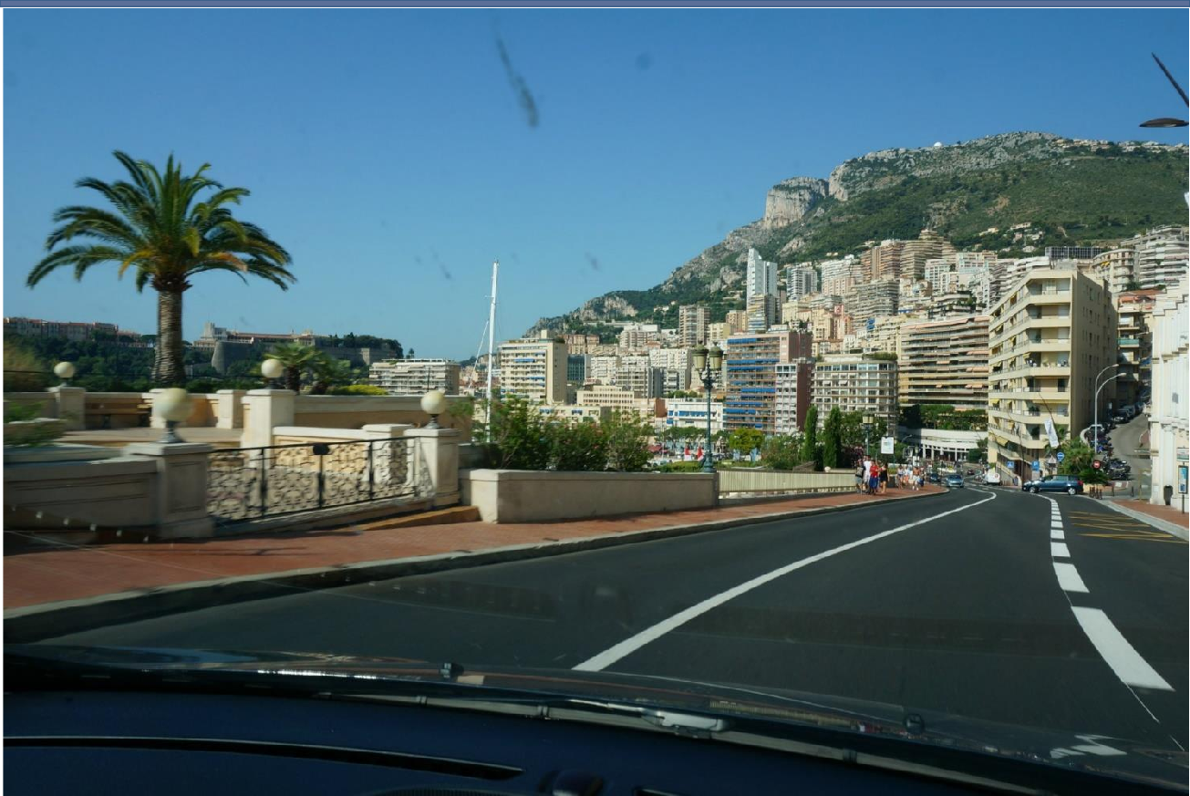
结构数组和指针
信息科学技术学院
摩纳哥

Slide 14
结构数组
StudentEx MyClass [50];
StudentEx MyClass2[50] = {
{ 1234,"Tom",3.78,{ 1984,12,28 }},
{ 1235,"Jack",3.25,{ 1985,12,23 }},
{ 1236,"Mary",4.00,{ 1984,12,21 }},
{ 1237,"Jone",2.78,{ 1985,2,28 }}
};
MyClass[1].ID = 1267;
MyClass[2].birthday.year = 1986; int n = MyClass[2].birthday.month; cin >> MyClass[0].szName;

Slide 15
指向结构变量的指针
定义指向结构变量的指针
结构名 * 指针变量名;
StudentEx * pStudent; StudentEx Stu1; pStudent = & Stu1;
StudentEx Stu2 = * pStudent;

Slide 16
指向结构变量的指针
通过指针，访问其指向的结构变量的成员变量：
指针->成员变量名
或：
(* 指针).成员变量名
StudentEx Stu; StudentEx * pStu; pStu = & Stu; pStu->ID = 12345;
(*pStu).fGPA = 3.48;
cout << Stu.ID << endl;
cout << Stu.fGPA << endl;
//输出 12345
//输出 3.48

Slide 17
C++程序结构
信息科学技术学院《程序设计与算法》

Slide 18

全局变量 局部变量 静态变量
信息科学技术学院
法国圣十字湖

Slide 19
全局变量和局部变量
定义在函数内部的变量叫局部变量（函数的形参也是局部变量）
定义在所有函数的外面的变量叫全局变量
全局变量在所有函数中均可以使用，局部变量只能在定义它的函数内部使用

Slide 20
全局变量和局部变量
#include <iostream> using namespace std; int n1 = 5, n2 = 10; void Function1()
{
int n3 =4;
n2 = 3;
}
void Function2()
{
int n4;
//全局变量
n1 = 4;
n3 = 5; //编译出错，n3无定义
}

Slide 21
静态变量
全局变量都是静态变量。局部变量定义时如果前面加了“static”关键字，则 该变量也成为静态变量
静态变量的存放地址，在整个程序运行期间，都是固定不变的
非静态变量(一定是局部变量)地址每次函数调用时都可能不同,在函数的一次
执行期间不变
如果未明确初始化，则静态变量会被自动初始化成全0(每个bit都是0），局部
非静态变量的值则随机

Slide 22

静态变量示例
#include <iostream> using namespace std; void Func()
{
static int n = 4;
cout << n << endl;
++ n;
}
int main()
{
//静态变量只初始化一次
输出结果：
4
5
6
Func(); Func(); Func();
}

Slide 23

静态变量应用:strtok的实现
#include <iostream> #include <cstring> using namespace std; int main()
{
char str[] ="- This, a sample string, OK.";
//下面要从str逐个抽取出被" ,.-"这几个字符分隔的字串 char * p = strtok (str," ,.-");
while ( p != NULL) //只要p不为NULL，就说明找到了一个子串
{
cout << p << endl;
p = strtok(NULL, " ,.-");
//后续调用，第一个参数必须是NULL
This a sample string OK
}
return 0;
}
23

Slide 24

char * p = strtok (str," ,.-");
while ( p != NULL) //只要p不为NULL，就说明找到了一个子串
{
This a sample string OK
cout << p << endl;
p = strtok(NULL, " ,.-");
//后续调用，第一个参数必须是NULL
}
- |  | T | h | i | s | , |  | a |  | s | a | m | p | l | e |  | s | t | r | i | n | g | , |  | O | K | \0

Slide 25
静态变量应用:strtok的实现
char * Strtok(char * p,char * sep)
{
static char * start ; //本次查找子串的起点 if(p)
start = p;
for(; *start && strchr(sep,*start); ++ start); //跳过分隔符号
if( * start == 0)
return NULL; char * q = start;
for(; *start && !strchr(sep,*start); ++ start); //跳过非分隔符号 if( * start) {
* start = 0;
++ start;
}
return q;
}
25

Slide 26

标识符作用域 变量生存期
信息科学技术学院
法国普罗旺斯

Slide 27
标识符的作用域
变量名、函数名、类型名统称为“标识符”。一个标识符能够起作用的范围
，叫做该标识符的作用域
在一个标识符的作用域之外使用该标识符，会导致“标识符没有定义”的编 译错误。使用标识符的语句，必须出现在它们的声明或定义之后
在单文件的程序中，结构、函数和全局变量的作用域是其定义所在的整个文 件

Slide 28
标识符的作用域
函数形参的作用域是整个函数
局部变量的作用域，是从定义它的语句开始，到包含它的最内层的那一对大 括号“{}”的右大括号 “}”为止
for循环里定义的循环控制变量，其作用域就是整个for循环
同名标示符的作用域，可能一个被另一个包含。则在小的作用域里，作用域 大的那个标识符被屏蔽，不起作用。

Slide 29
标识符的作用域
void Func(int m)
{
for( int i = 0; i < 4;++i ) { if( m <= 0 ) {
int k = 3;
m = m *( k ++ );
}
else {
k = 0; //编译出错，k无定义 int m = 4;
cout << m;
}
}
i= 2; //编译出错，i无定义
}

Slide 30
变量的生存期
所谓变量的“生存期”，指的是在此期间，变量占有内存空间，其占有的内
存空间只能归它使用，不会被用来存放别的东西。
而变量的生存期终止，就意味着该变量不再占有内存空间，它原来占有的内 存空间，随时可能被派做他用。
全局变量的生存期，从程序被装入内存开始，到整个程序结束。

Slide 31
变量的生存期
静态局部变量的生存期，从定义它语句第一次被执行开始，到整个程序结束 为止。
函数形参的生存期从函数执行开始，到函数返回时结束。非静态局部变量的 生存期，从执行到定义它的语句开始，一旦程序执行到了它的作用域之外，其 生存期即告终止。

Slide 32
变量的生存期
void Func(int m)
{
for( int i = 0; i < 4;++i ) { if( m <= 0 ) {
int k = 3;
m = m *( k ++ );
}
else {
k = 0; //编译出错，k无定义 int m = 4;
cout << m;
}
}
i= 2; //编译出错，i无定义
}

Slide 33
简单排序
信息科学技术学院《程序设计与算法》

Slide 34
排序问题
例题: 编程接收键盘输入的若干个整数，排序后从小到大输出。先输入一个
整数n，表明有n个整数需要排序，接下来再输入待排序的n个整数。
解题思路：先将n个整数输入到一个数组中，然后对该数组进行排序，最后遍 历整个数组，逐个输出其元素。
对数组排序有很多种简单方法，如“冒泡排序”、 “选择排序”、 “插入排
序”等

Slide 35
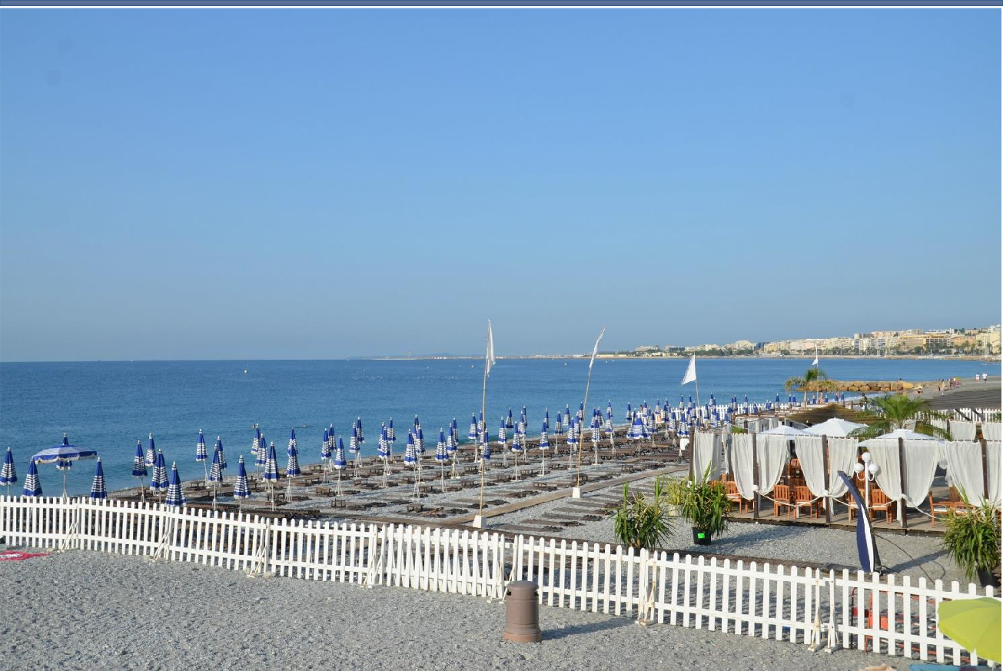
选择排序
信息科学技术学院
法国尼斯英国人大道

Slide 36
选择排序
如果有N个元素需要排序，那么首先从N个元素中找到最小的那个(称为第0 小的)放在第0个位子上(和原来的第0个位子上的元素交换位置)，然后再从剩 下的N-1个元素中找到最小的放在第1个位子上，然后再从剩下的N-2个元素 中找到最小的放在第2个位子上……直到所有的元素都就位。
36

Slide 37
选择排序
void SelectionSort(int a[] ,int size)
{
for( int i = 0; i < size - 1; ++i ){//每次循环后将第i小的元素放好
int tmpMin = i;
//用来记录从第i个到第size-1个元素中，最小的那个元素的下标
for( int j = i+1; j < size ; ++j) { if( a[j] < a[tmpMin] )
tmpMin = j;
}
//下面将第i小的元素放在第i个位子上，并将原来占着第i个位子的元素挪到后面 int tmp = a[i];
a[i] = a[tmpMin];
a[tmpMin] = tmp;
}
}
37

Slide 38

插入排序
信息科学技术学院
俯瞰巴黎

Slide 39
插入排序
将整个数组a分为有序的部分和无序的两个部分。前者在左边，后者在右边。
开始有序的部分只有a[0]，其余都属于无序的部分
每次取出无序部分的第一个（最左边）元素，把它加入到有序部分。假设插 入到合适位置p, 则原p位置及其后面的有序部分元素，都向右移动一个位子。 有序的部分即增加了一个元素。
直到无序的部分没有元素

Slide 40
插入排序
void InsertionSort(int a[] ,int size)
{
for(int i = 1;i < size; ++i ) {
//a[i]是最左的无序元素，每次循环将a[i]放到合适位置 for(int j = 0; j < i; ++j)
if( a[j]>a[i]) {
//要把a[i]放到位置j，原下标j到 i-1的元素都往后移一个位子 int tmp = a[i];
for(int k = i; k > j; --k)
a[k] = a[k-1]; a[j] = tmp;
break;
}
}
}

Slide 41

冒泡排序
信息科学技术学院
埃菲尔铁塔

Slide 42
冒泡排序
将整个数组a分为有序的部分和无序的两个部分。前者在右，后者在左边。
开始，整个数组都是无序的。有序的部分没有元素。
每次要使得无序部分最大的元素移动到有序部分第一个元素的左边。移动的 方法是：依次比较相邻的两个元素，如果前面的比后面的大，就交换他们的位 置。这样，大的元素就像水里气泡一样不断往上浮。移动结束有序部分增加了 一个元素。
直到无序的部分没有元素

Slide 43
冒泡排序
void BubbleSort(int a[] ,int size)
{
for(int i = size-1;i > 0; --i ) {
//每次要将未排序部分的最大值移动到下标i的位置
for(int j = 0; j < i; ++j) //依次比较相邻的两个元素
if( a[j] > a[j+1]) {
int tmp = a[j]; a[j] = a[j+1]; a[j+1] = tmp;
}
}
}

Slide 44
简单排序的效率
上面3种简单排序算法，都要做 n²量级次数的比较(n是元素个数）！
好的排序算法，如快速排序，归并排序等,只需要做n*log₂n量级次数的比 较!

